Slide 1
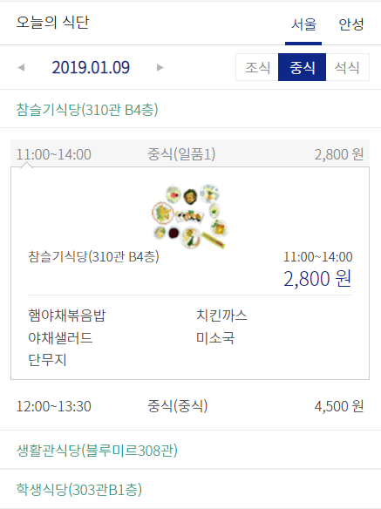
프로젝트:밥먹자
늘 고민하는 당신을 위해

Slide 2
기획 동기
선택
집중

Slide 3
매커니즘
받아오고 메뉴를
파악하고
재료를
선택하면
취향을
추천한다
메뉴를

Slide 4


구현 방법

Slide 5
개발 계획
1주차-필요한 것 생각하기 & 역할분담 & 공부하기
2주차-메뉴 받아 오기 & ???
3주차-???
4주차-???

Slide 6
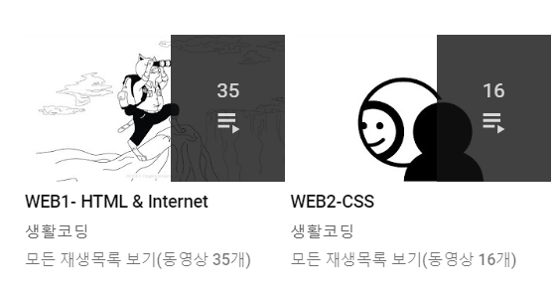
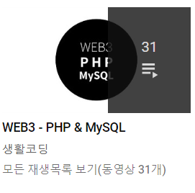
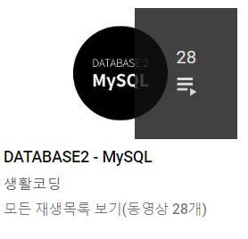
공부할 것

